Slide 1
poplava i erozije zemljišta (Upravljanje i sanacija traktorskim putevima – vlakama) Doc. dr Emira Hukić Doc.dr. Marijana Kapović-Solomun
TLO I EROZIJA, ZNAČAJ POZNAVANJA SVOJSTAVA TLA ZA PREVENCIJU EROZIJE
UNIVERZITET U BANJA LUCI
ŠUMARSKI FAKULTET
https://www.sf.unibl.org
UNIVERZITET U SARAJEVU
ŠUMARSKI FAKULTET
https://www.unsa.ba/
Sarajevo, 16.09.2021. godine

Slide 2
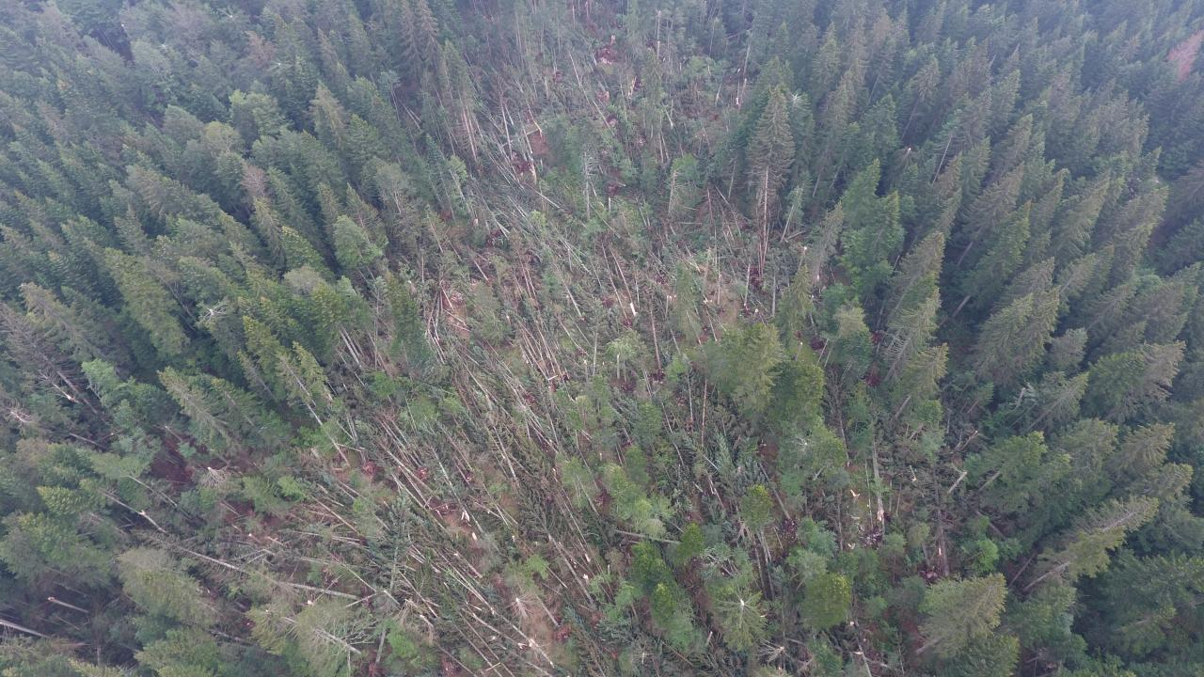
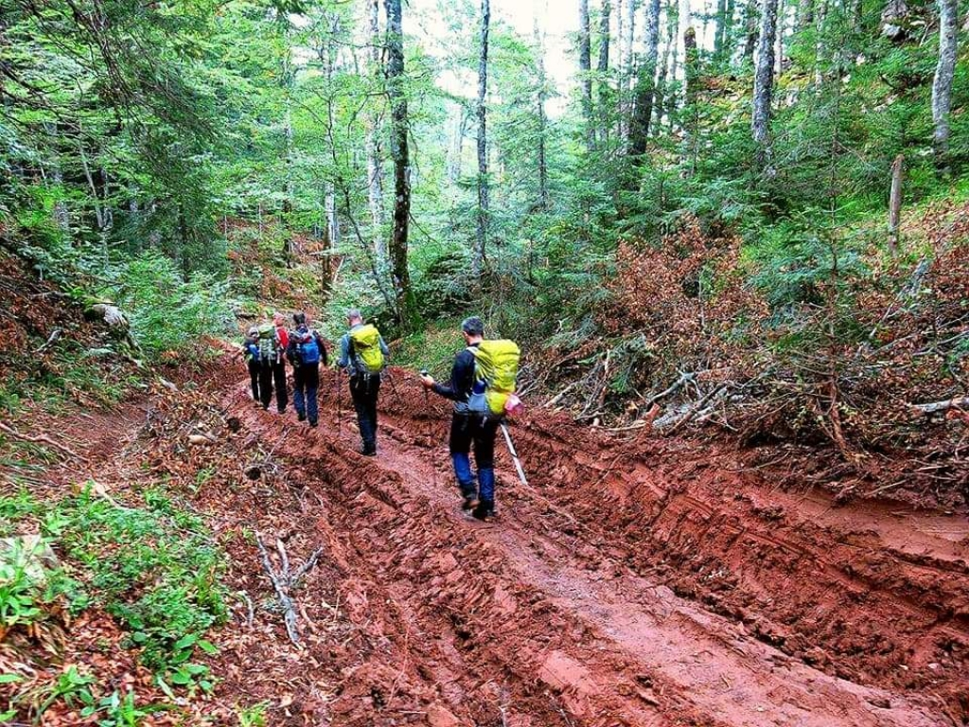
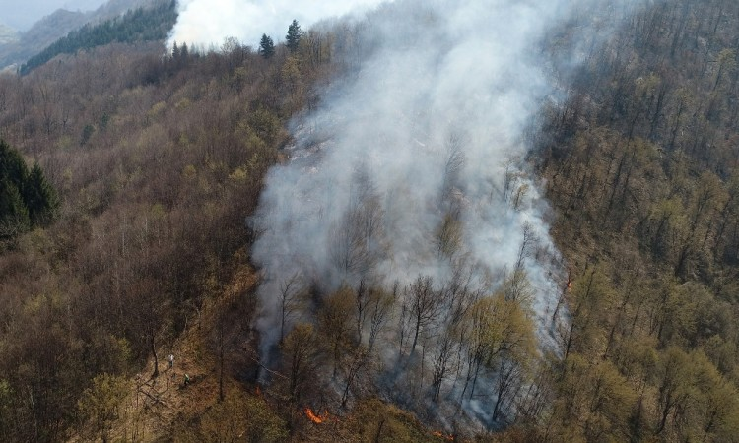
Intenziviranje poremećaja šumskih ekosistema
Notes:
Nećemo puno govoriti o tome šta je tlo, moguće da se neko sjeća rečenice iz udžbenika da je u šumarstvu tvo osnovno sredstvo proizvodnje, pa se ta definicija dalje proširuje shodno njegovim funkcijama
kao što su infiltracija, transformacija ...
Karakteriše se promjenjivim i neujednačnim osobinama u pogledu svih njegovih osobina što je otežavajuća okolnost za generalizaciju bilo kakvog zaključka vezano za tlo.
1.Olujni vjetar je jedan od najštetnijih prirodnih faktora, samo u EU procjenjuje se da se troši oko 5milijardi eura za otklanjanje šteta olujnog vjetra. Broj prijavljenih olujnih događaja se povećava u toku posljednjeg desetljeća, ali nema koncenzusa da su ti događaji posljedica klimatskih promjena u Europi. Spinoni J., Formetta G.(a) , Mentaschi L., Forzieri G., and Feyen L., Global warming and windstorm impacts in the EU, EUR 29960 EN, Publications Office of the European Union, Luxembourg, 2020, ISBN 978-92-76-12955-4, doi:10.2760/039014. JRC118595. Absolute
losses are highest in Germany (850 €million/year), France (680 €million/year), Italy (540 €million/year) and the
UK (530 €million/year), while impacts relative to the size of the economy are double the EU average in Bulgaria
and Estonia (0.08% of GDP), and 0.07% of GDP in Latvia, Lithuania and Slovenia.
2. S druge strane brojna istraživanja povezuju promjene klime sa promjenama u obrascu u pojavljivanju požara istraživanja upućuju da učestalost požara u rano proljeće povećava, iako su proljetni i jesenji požari vezani uz ljudske aktivnosti, oni su najopasniji za kontinentalnu klimu zbog toga što su u tom periodu i najveće padavine. Projekcije upućuju na to da će požari biti uzrokovani climatskim promjenama rasta temperature i da smanjivati količina vegetacije na O Pechony ¹, D T Shindell 2010
3. Projekcije klimatskih promjena u južnom dijelu Europe upućuju na zatopljenje, povećanja broja toplotnih talasa, veću sušu i češće i duže požare. JRC PESTAIII upućuju na povećanje požara.
Modeli koriste podatke o suhoći ekosistema i zemljišta za predikciju požara.
https://www.eea.europa.eu/data-and-maps/indicators/forest-fire-danger-3/assessment/#_edn9
3. Prenamnoženje insekata, bolesti i divljač tako

Slide 3
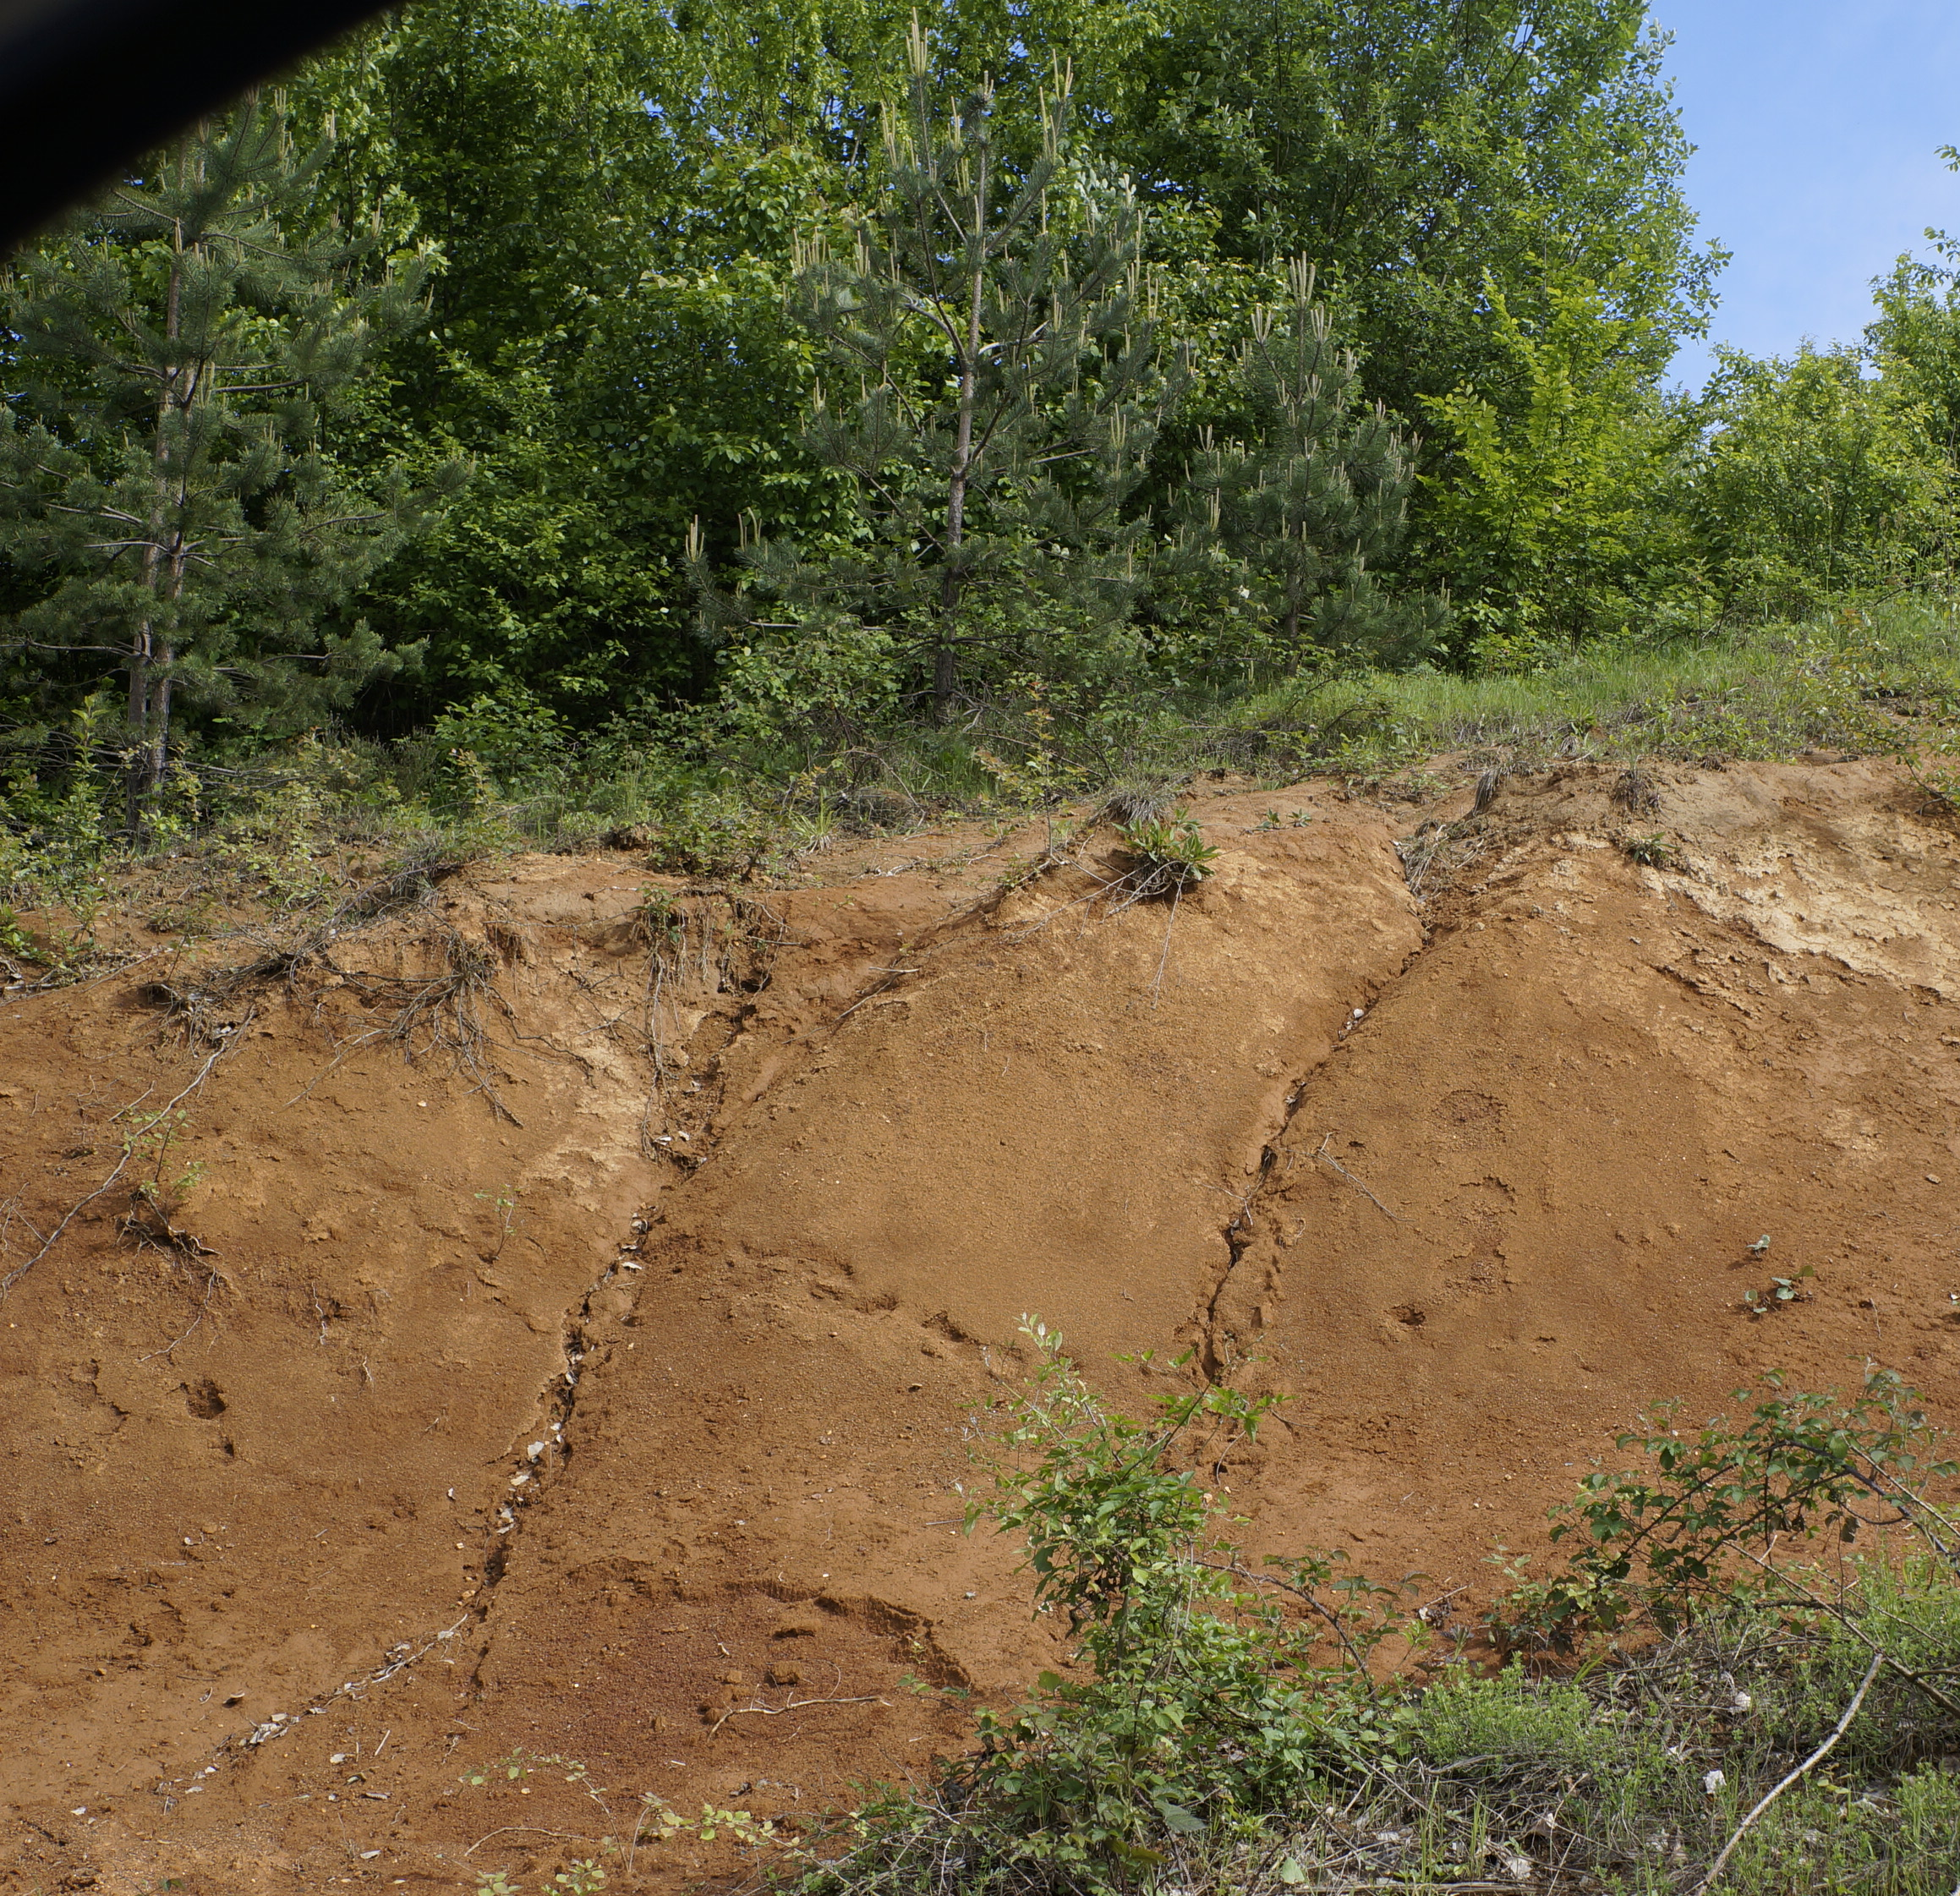
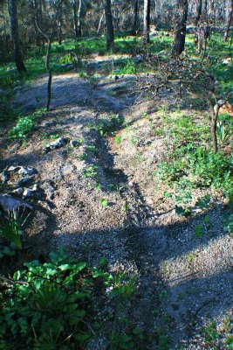
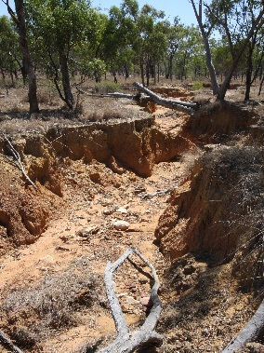
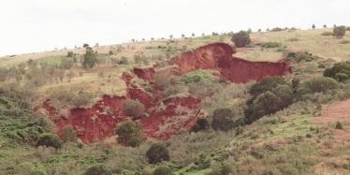
Oblici vodne erozije
https://www.qld.gov.au/environment/land/management/soil/erosion/types
https://www.qld.gov.au/environment/land/management/soil/erosion/types
https://www.google.com/url?sa=i&url=https%3A%2F%2Fegusssd.wordpress.com%2F2012%2F12%2F03%2Fforest-roads-and-soil-erosion%2F&psig=AOvVaw09W2Unv-1zWqJ-aHRoBDEz&ust=1631784325078000&source=images&cd=vfe&ved=0CAwQjhxqFwoTCKC-zb_UgPMCFQAAAAAdAAAAABAD
Notes:
Vodna erozija je svakako najznačajniji faktor degradacije zemljišta uopšte kao takva je prepoznata.
Vjerujem da je to jedna od degradacijskih pojava koja je među onim uočljivim jer mnoge oblike degradacije oko eksperta a ne lajika ne može da uoči.
Eroziju je moguće uočiti i to na osnovu voda koje cirkuliraju određenim terenom, ali obično konkretna reakcija izostaje sve do onih momenata kada je tlo nepovratno degradirano i uništeno.
Vodna erozija se dijeli na:
Slojevita (površinska) – glavni faktor je udar kišnih kapi pojavljuju se linijski tokovi kišnih kapi (ova erozija zahvata širi prostor ravnomjerno) ali se vidi tek kada se odnese humusni sloj
Brazdasta – pojavljuje se kada se tokovi vode koncentrišu u plitke brazde.Brazde i kanalići se mogu ukloniti oranjem čime se ponovo homogenizira zemljište to se dešava duž linija izvlačenja drveta ili na opožarenim površinama.
Jaružasta
Klizišta
Postoje oblici erozije među kojima je erozija koja formira kanale i cijevi u tlu, karstna erozija i riječna erozija o kojima se neće više govoriti u ovom radu.

Slide 4
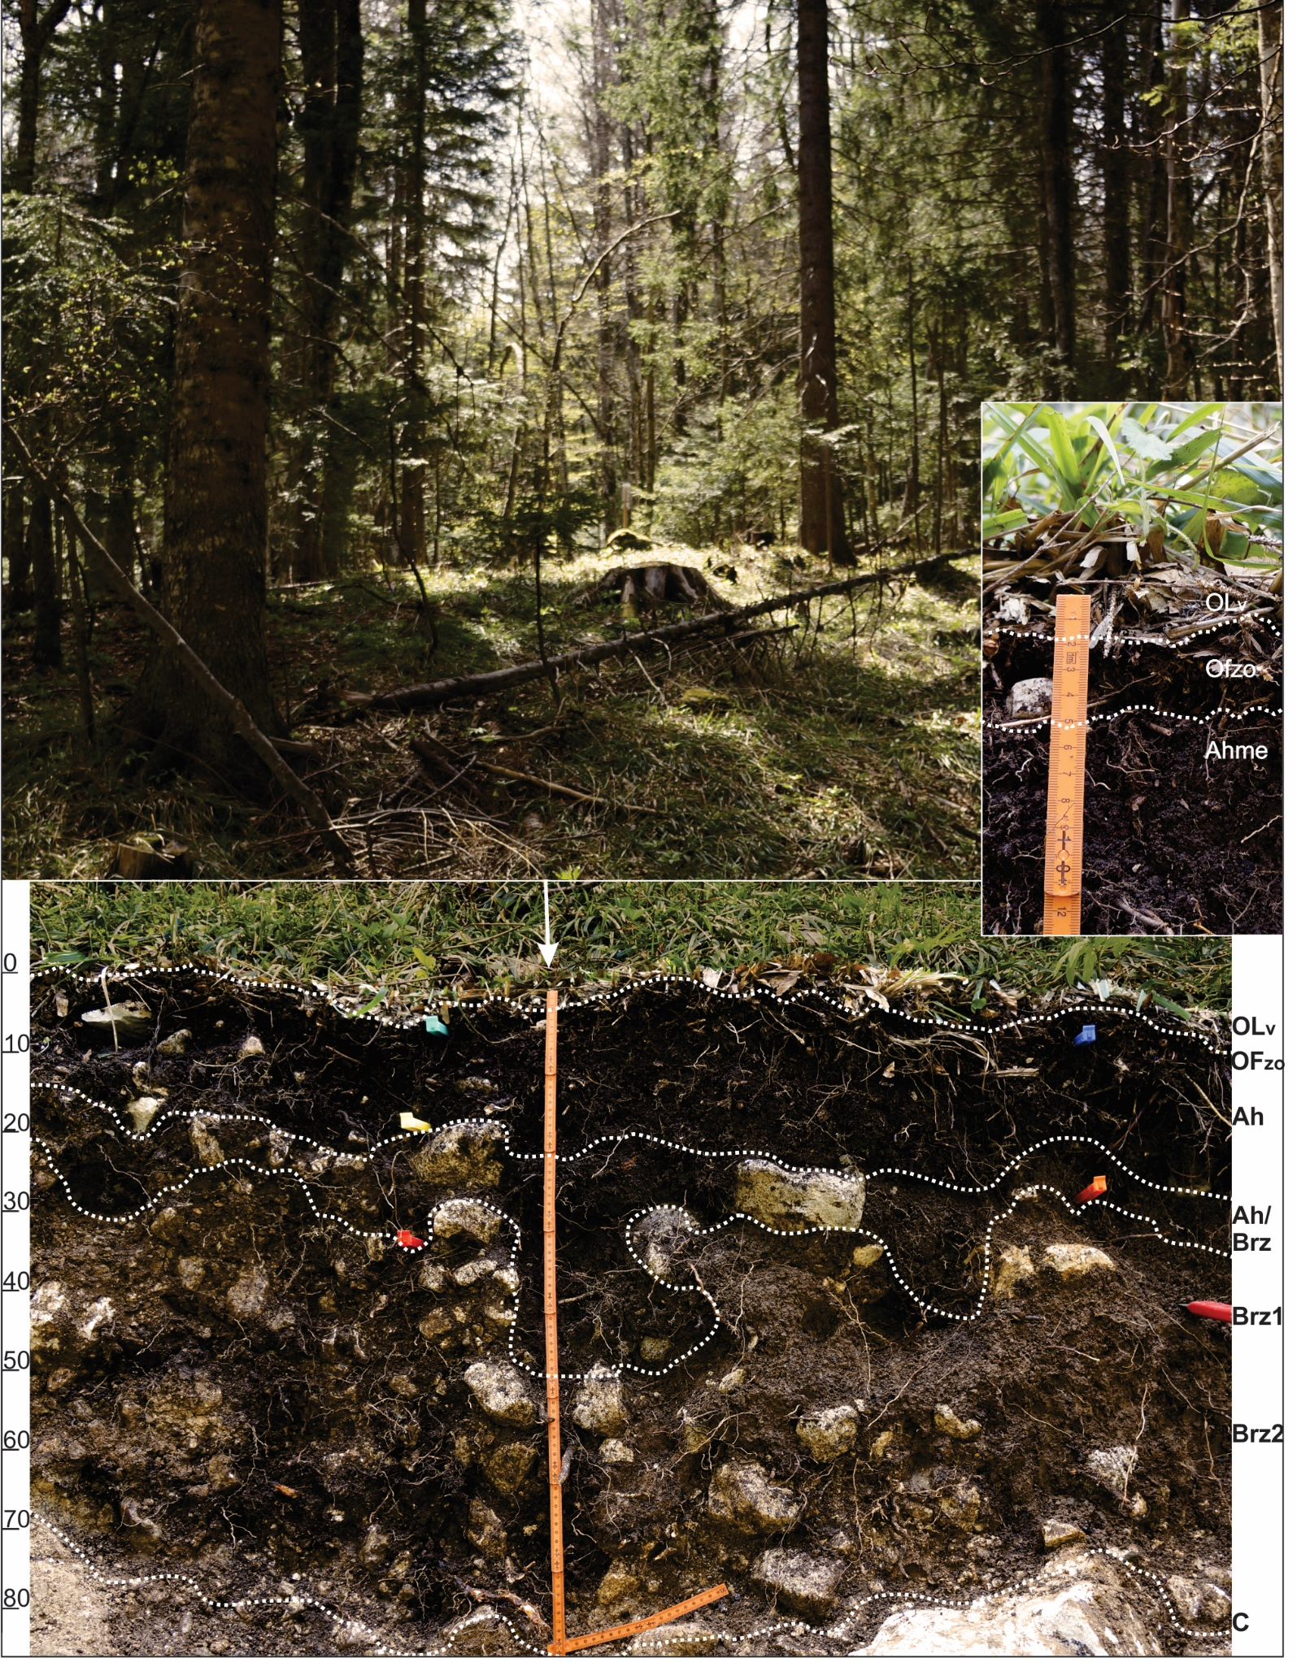
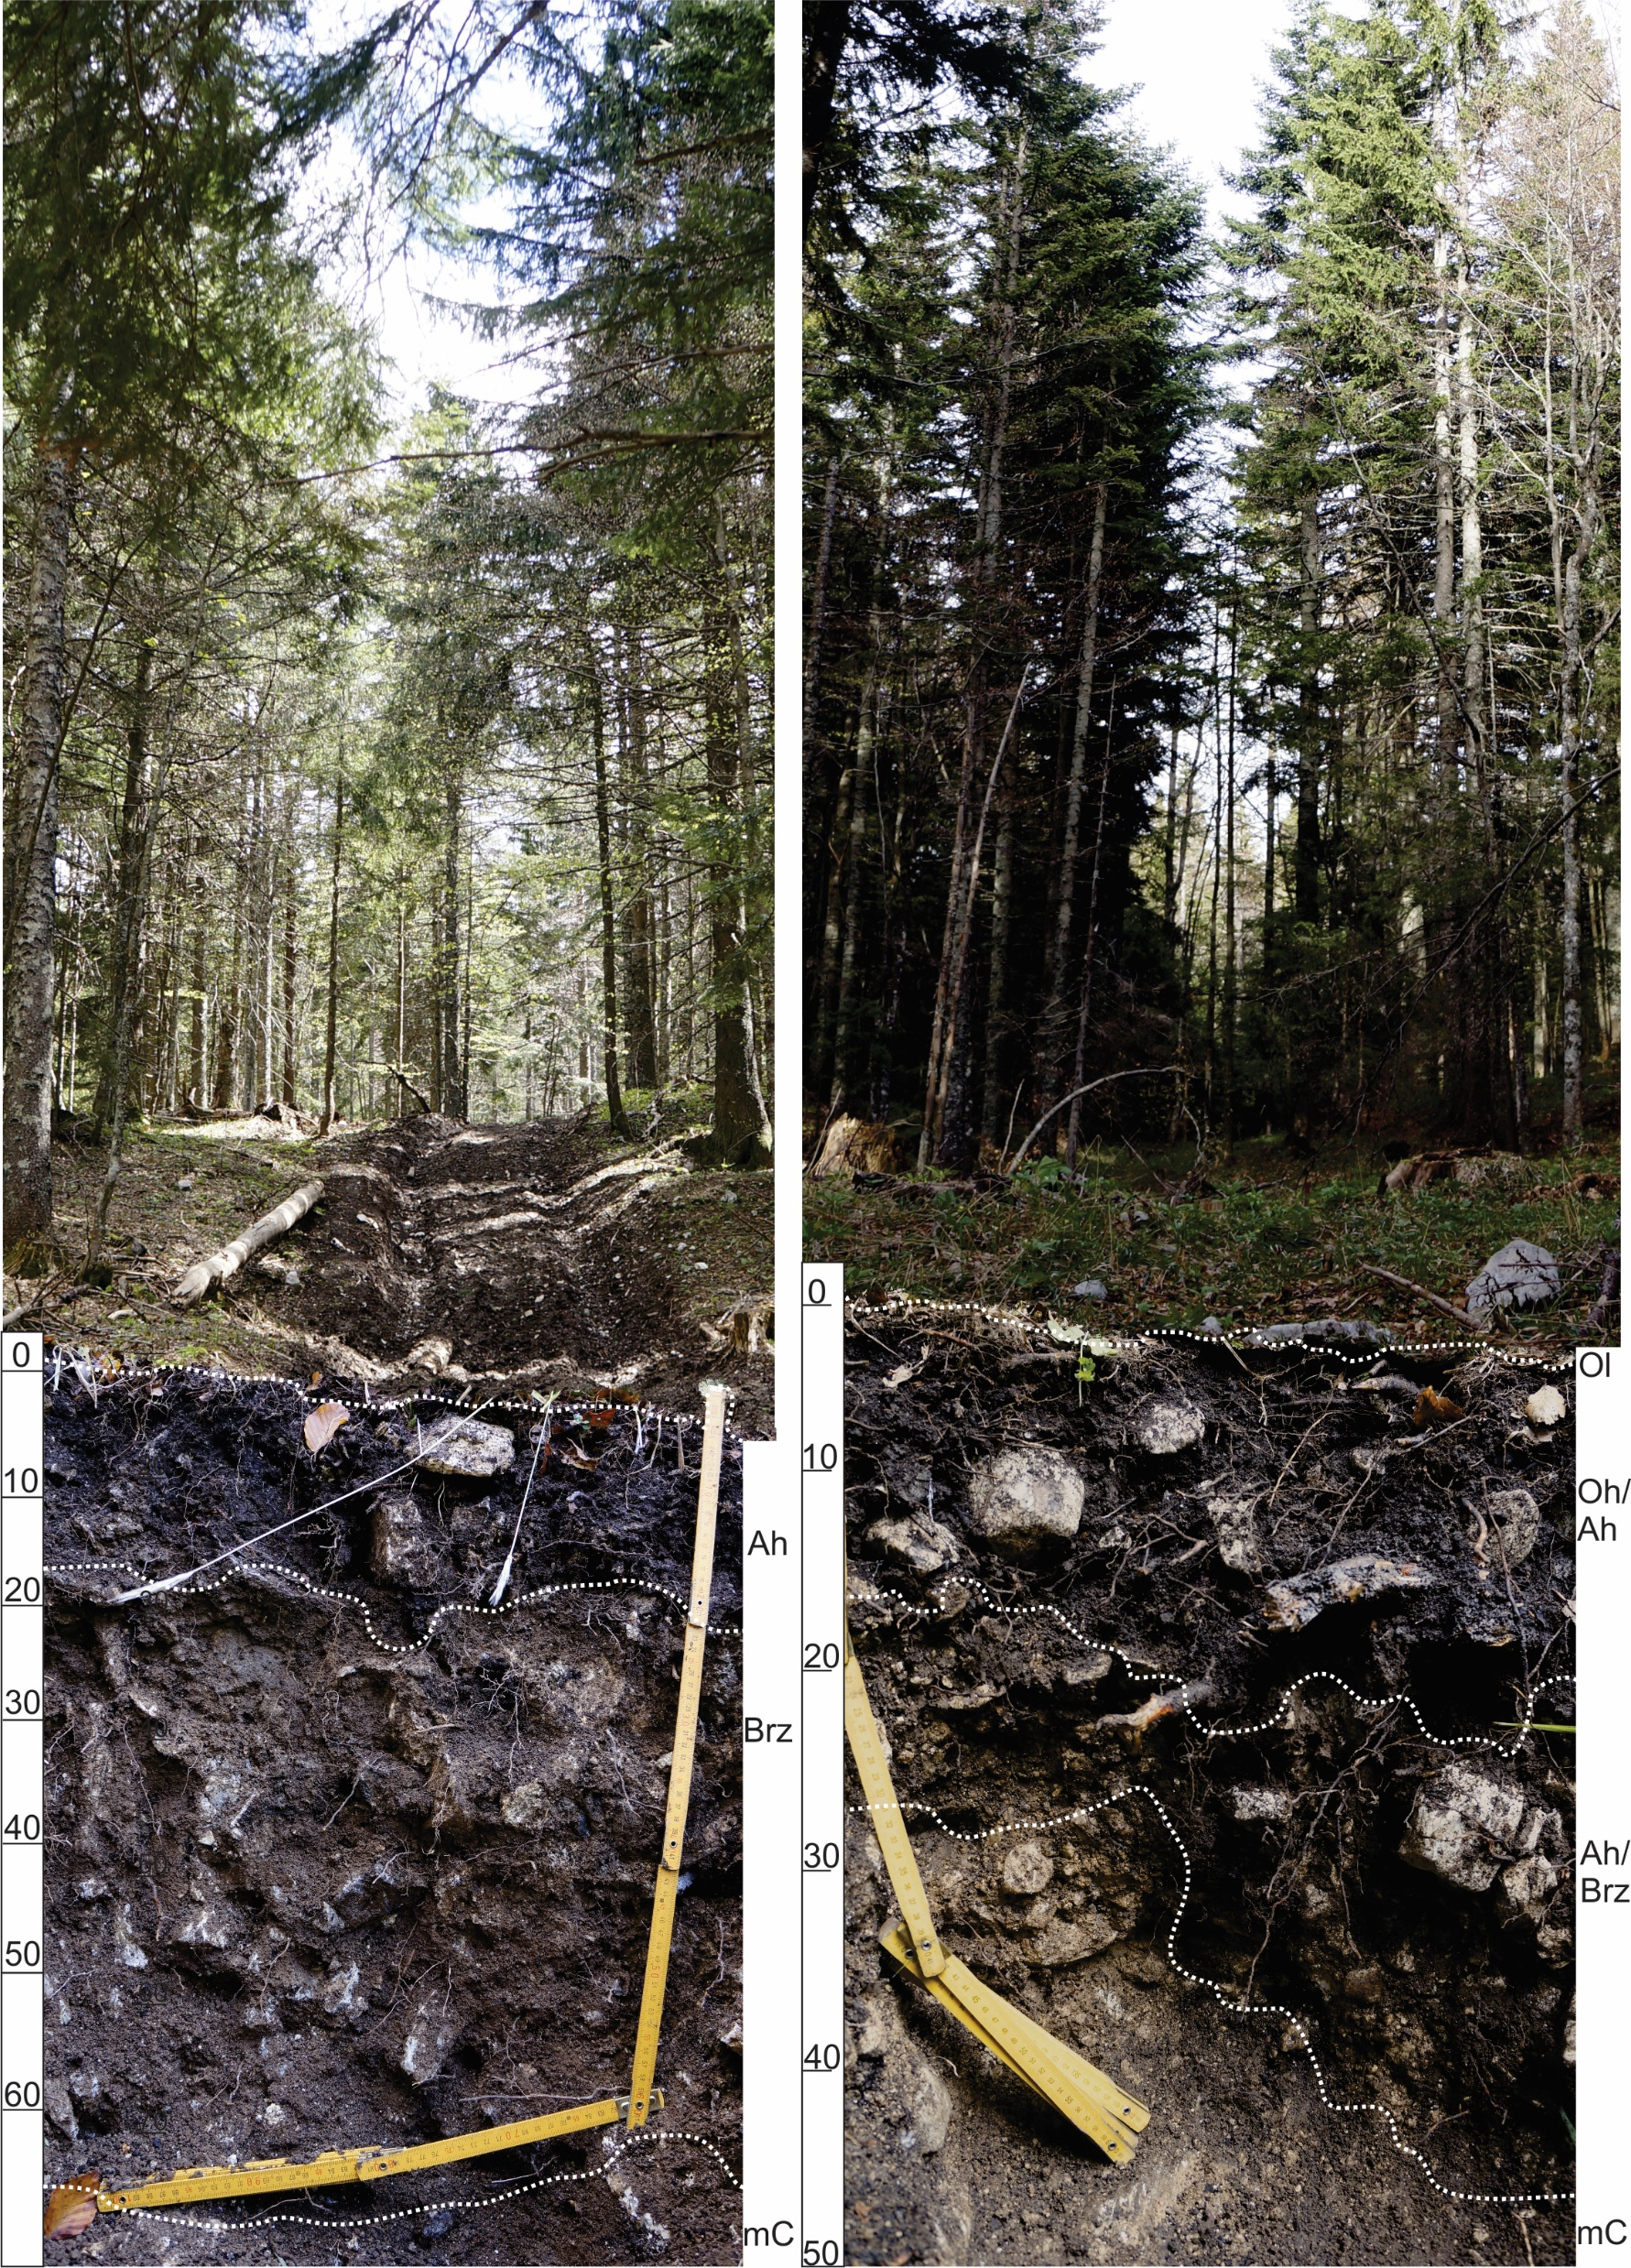
Oštećenja tla
Proizvodna površina
Traktorska vlaka
Notes:
Oštećenja tla, ocijenjena na terenu, su ovisila o poziciji profila, kategoriji šumskog puta, obliku reljefa, periodu nakon poremećaja i zakorovljenosti (Slika 11). Na osnovu podataka šumskogospodarske osnove za GJ „Igman“ udio šumskih komunikacija je iznosio oko 1,5 %.
Na osnovu vlastitih mjerenja, udio šumskih vlaka na istraživačkim plohama, koji je izračunat na osnovu podataka dobijenih terenskim mjerenjem, je iznosio 1,2% u odjeljenju 128, 7,2% u odjeljenju 125, 4,1% u odjeljenju 126 i oko 1,5% u odjeljenju 127.

Slide 5
Razdvajanje
Glavni faktori erozije
Transport
Gubitak tla vodnom erozijom
Sedimentacija
Erozivnost padavina
Erozivne osobine tla
Nagib i dužina padine
Pokrivenost vegetacijom i način korištenja zemljišta
Notes:
Šta podrazumijeva erozija
Razdvajanje
Transport
Sedimentacija
Glavni faktori erozije (potencijalnog razvoja erozije) su jačina padavina i količina padavina (masa kapi i brzina padanja=energija), odnosno tekuća voda koja se kreće niz padinu preko zemljišta što je funkcija nagiba.
Bez obzira na postojanje uslova za potencijalnu eroziju, stvarna erozija moguće da ne postoji zahvaljujući vegetacijskom pokrivaču.
Dakle, tek gubitkom vegetacijskog pokrivača može doći do razvoja erozionih procesa, gubitkom ankera koji je korijen ili pokrivenost tla prostirkom.
Koje su posljedice:

Slide 6
Glavne osobine tla koje utiču na otpornost na eroziju
Fizičke osobine
Granulometrijski sastav
Zapreminska gustina
Sadržaj vode
Temperatura
Struktura
Geohemijske osobine
Tip minerala glina
Količina soli (Na) SAR
pH
Metali
Organska materija
Erozivne osobine tla
Biološke osobine
Poremećaj sedimenata
Biogene strukture (proraslost korijenom, hodnici, biofilm)
Notes:
Najvažnija obilježja tla koja utiču na erozivnost su tekstura/granulometrijski sastav. On utiče direktno na otpornost tla na eroziju te ukoliko je tlo više pjeskovito njegova otpornost je manja jer su čestice odvojene ne drže se skupa.
Tla sa veći udjelom gline pružaju veću otpornost na eroziju . Međutim kod tla sa većim udjelom gline zbog manje infiltracione moće stvara se površinski oticaj i uopšte postoje specifičnosti u smislu erozije, kretanja vode, formiranja kaverni u tlu i sl.
Kod tla sa većim udjelom gline bitan je mineraloški sastav odnoso odnos ..

Slide 7
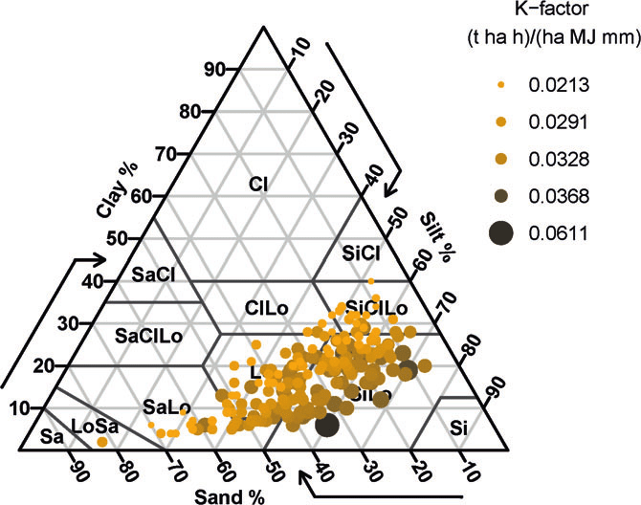
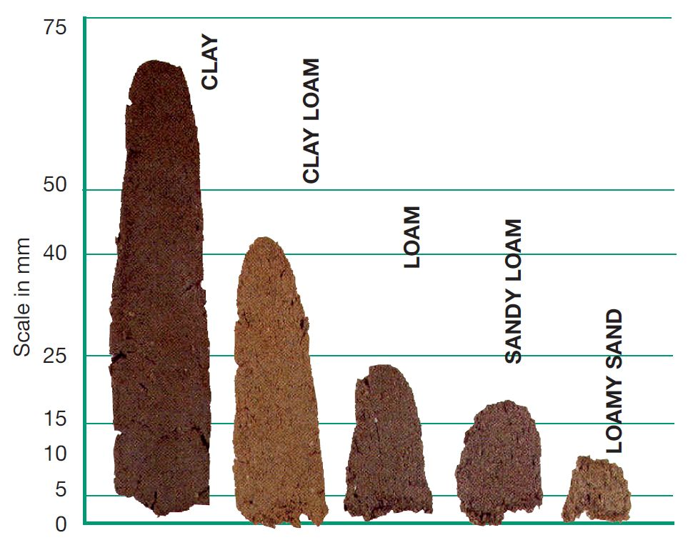
Fizičke osobine
Granulometrijski sastav
Zapreminska gustina
Sadržaj vode
Temperatura
Struktura
Glina (%)
Gl
Glina
Glinovita ilovača
Tip tla | Pijesak | Prah | Glina
Crnica Ranker | 0.053 | 0.079 | 0.026
Luvisol | 0.053 | 0.079 | 0.026
Vertisol | 0.053 | 0.079 | 0.026
PrGl
Prah (%)
PjGl
GlIl
Ilovača
PjGlII
PrGlII
Veličina mm
Pjeskovita ilovača
Il
PjIl
Ilovasta pjeskulja
Pij
Pr
PrII
Pijesak(%)
Distribucija čestica tla i tekstura tla proporcionalni K faktoru (faktor erodibilnosti;
Schmidt et al. 2018)
Notes:
Erodibilnost u odnosu na tip tla i teksturu Aguirre-Salado et al. 2017
Filling the European blank spot—Swiss soil erodibility assessment with topsoil samples Simon Schmidt1*, Cristiano Ballabio2, Christine Alewell1, Panos Panagos2, and Katrin Meusburger1,3 1 Environmental Geosciences, University of Basel, Ber
Erodibilnost površinskog sloja u Švicarskoj

Slide 8
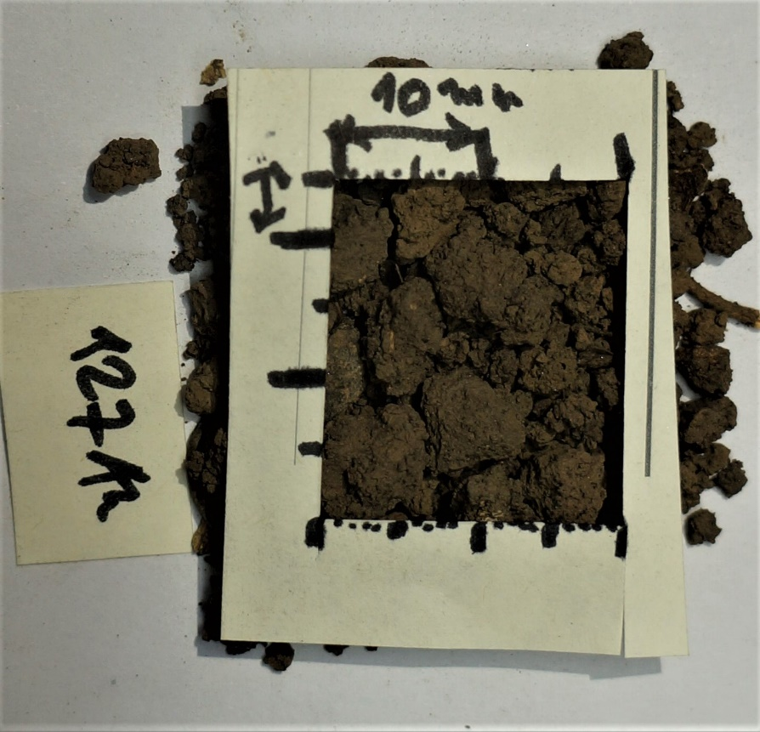
Fizičke osobine
Granulometrijski sastav
Zapreminska gustina
Sadržaj vode
Temperatura
Struktura

Slide 9
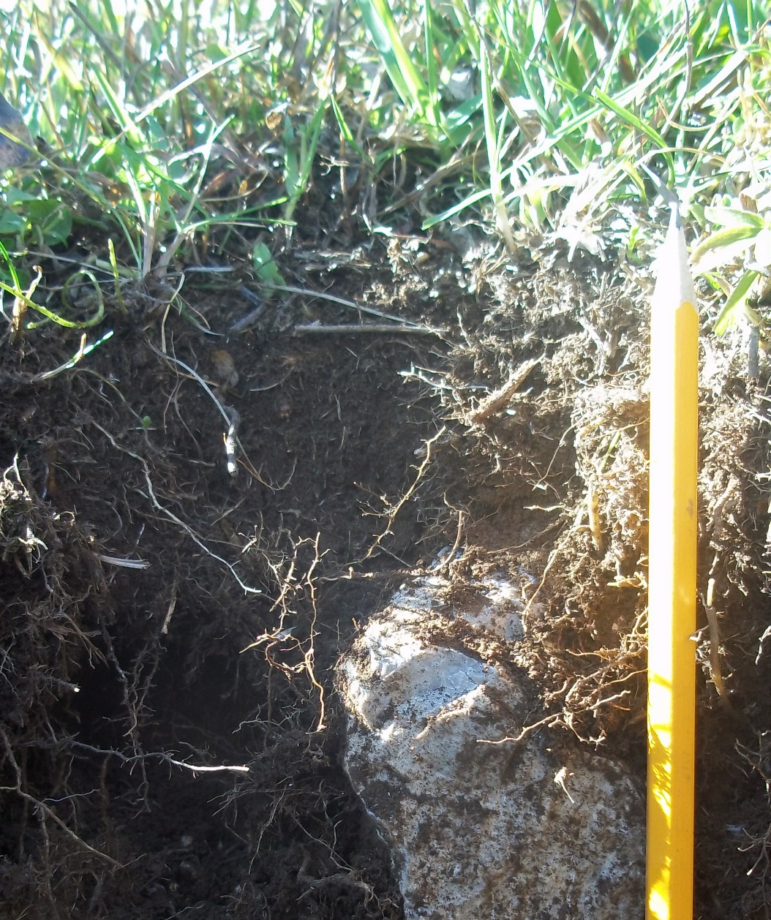
Zaštitna uloga prostirke, proraslost korijenom prizemne vegetacije
Biološke osobine
Poremećaj sedimenata
Biogene strukture (proraslost korijenom, hodnici, biofilm)
Notes:
https://hal.archives-ouvertes.fr/hal-01007538/file/TGRG.pdf

Slide 10
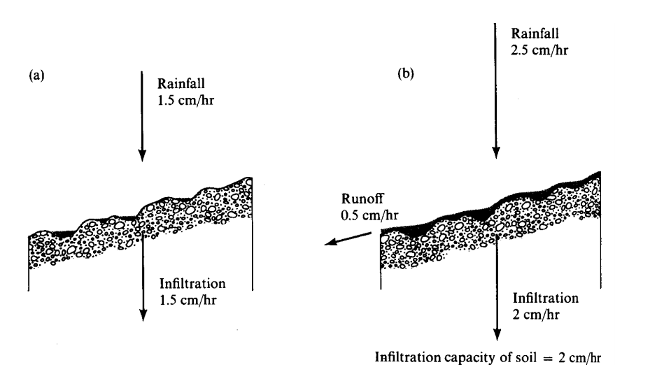
Mjera kretanja vode u zemljištu svrstava tlo u hidrološku grupu.
Padavine
Padavine
Oticaj
Infiltracija
Infiltracija
Kapacitet infiltracije
Notes:
Pretpostavljamo da su znanja vezana za zemljište kod inžinjera šumarstva pretežno vezana za njihovu tipsku pripadnost i
Poziciju koje tlo ima u prepoznavanju tipa staništa i određivanja gazdinske klase.
Brojne su kategorije zemljišta i ona se teško mogu klasificirati u po erozivnosti kada je riječ o njihovoj tipskoj pripadnosti jer zemljišta

Slide 11
Mjera kretanja vode u zemljištu svrstava tlo u hidrološku grupu.
Na temelju infiltracije tla se mogu svrstati u 4 grupe: A, B, C, D
Padavine
Padavine
Oticaj
Infiltracija
Infiltracija
Kapacitet infiltracije
Notes:
Pretpostavljamo da su znanja vezana za zemljište kod inžinjera šumarstva pretežno vezana za njihovu tipsku pripadnost i
Poziciju koje tlo ima u prepoznavanju tipa staništa i određivanja gazdinske klase.
Brojne su kategorije zemljišta i ona se teško mogu klasificirati u po erozivnosti kada je riječ o njihovoj tipskoj pripadnosti jer zemljišta

Slide 12
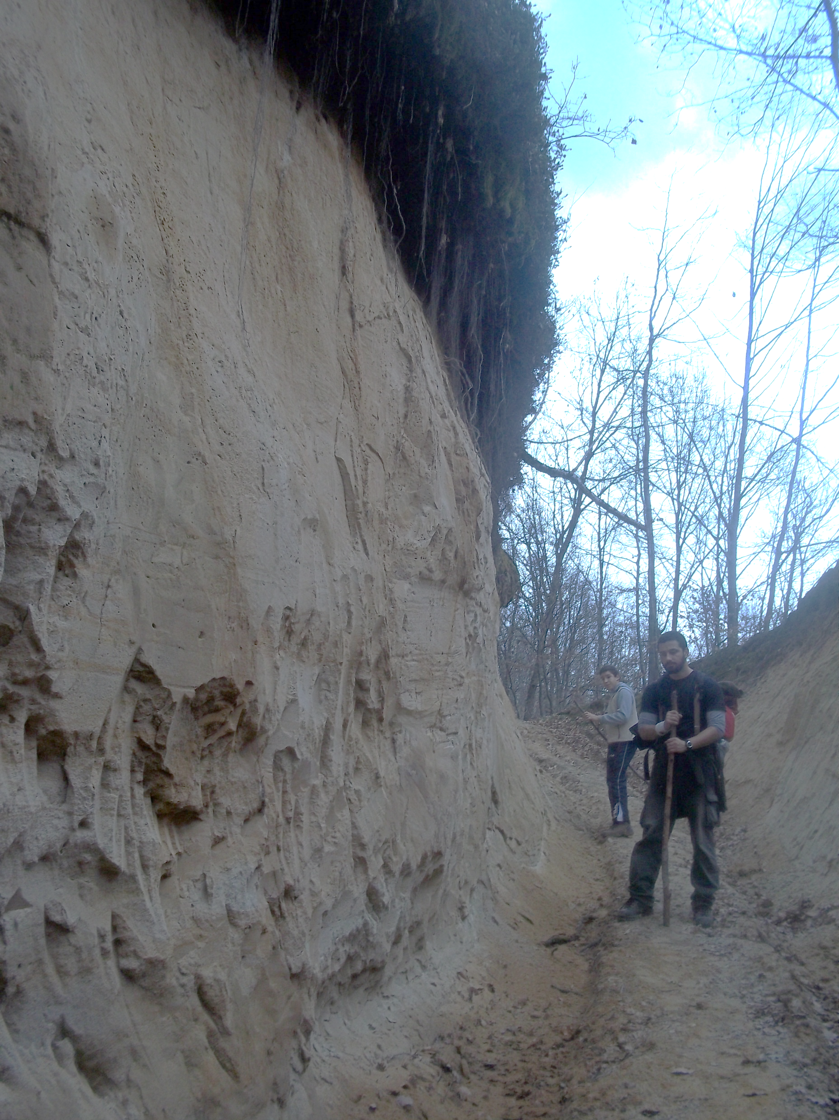
A
Tekstura : <10% gline i >90% pijeska i šljunka
(Ilovasta pjeskuša, pjeskovita ilovača,
ilovača i praškasta ilovača)
Infiltracija: Visoka
Erozivnost: Mala
Geološka podloga: granit, granodiorit, riolit,
pijesak, čisti pješčar
Notes:
Ovo su zemljišta koja imaju krupne pore.
Visoka infiltracija..
Ona nisu povezana..
Nisu kohezivni .. Kompost može stabilizirati

Slide 13
Glina
Glinovita ilovača
B
Tekstura : <10-20% gline i 50-90%
pijeska/praha
(Ilovača, praškasta ilovača, prah
Pjeskovito glinovita ilovača)
Infiltracija: Srednja
Erozivnost: Mala do umjerena
Geološka podloga: teško je predvidjeti
Ilovača
Veličina mm
Pjeskovita ilovača
Ilovasta pjeskulja
Notes:
To su i dalje rastresita tla.. Dominiraju krupne i srednje pore...
U njima ima više praha, tako da će se pore napuniti praškastom frakcijom, doće do zbijanja i ona se onda mogu urušiti i prestat će upijati vodu..

Slide 14
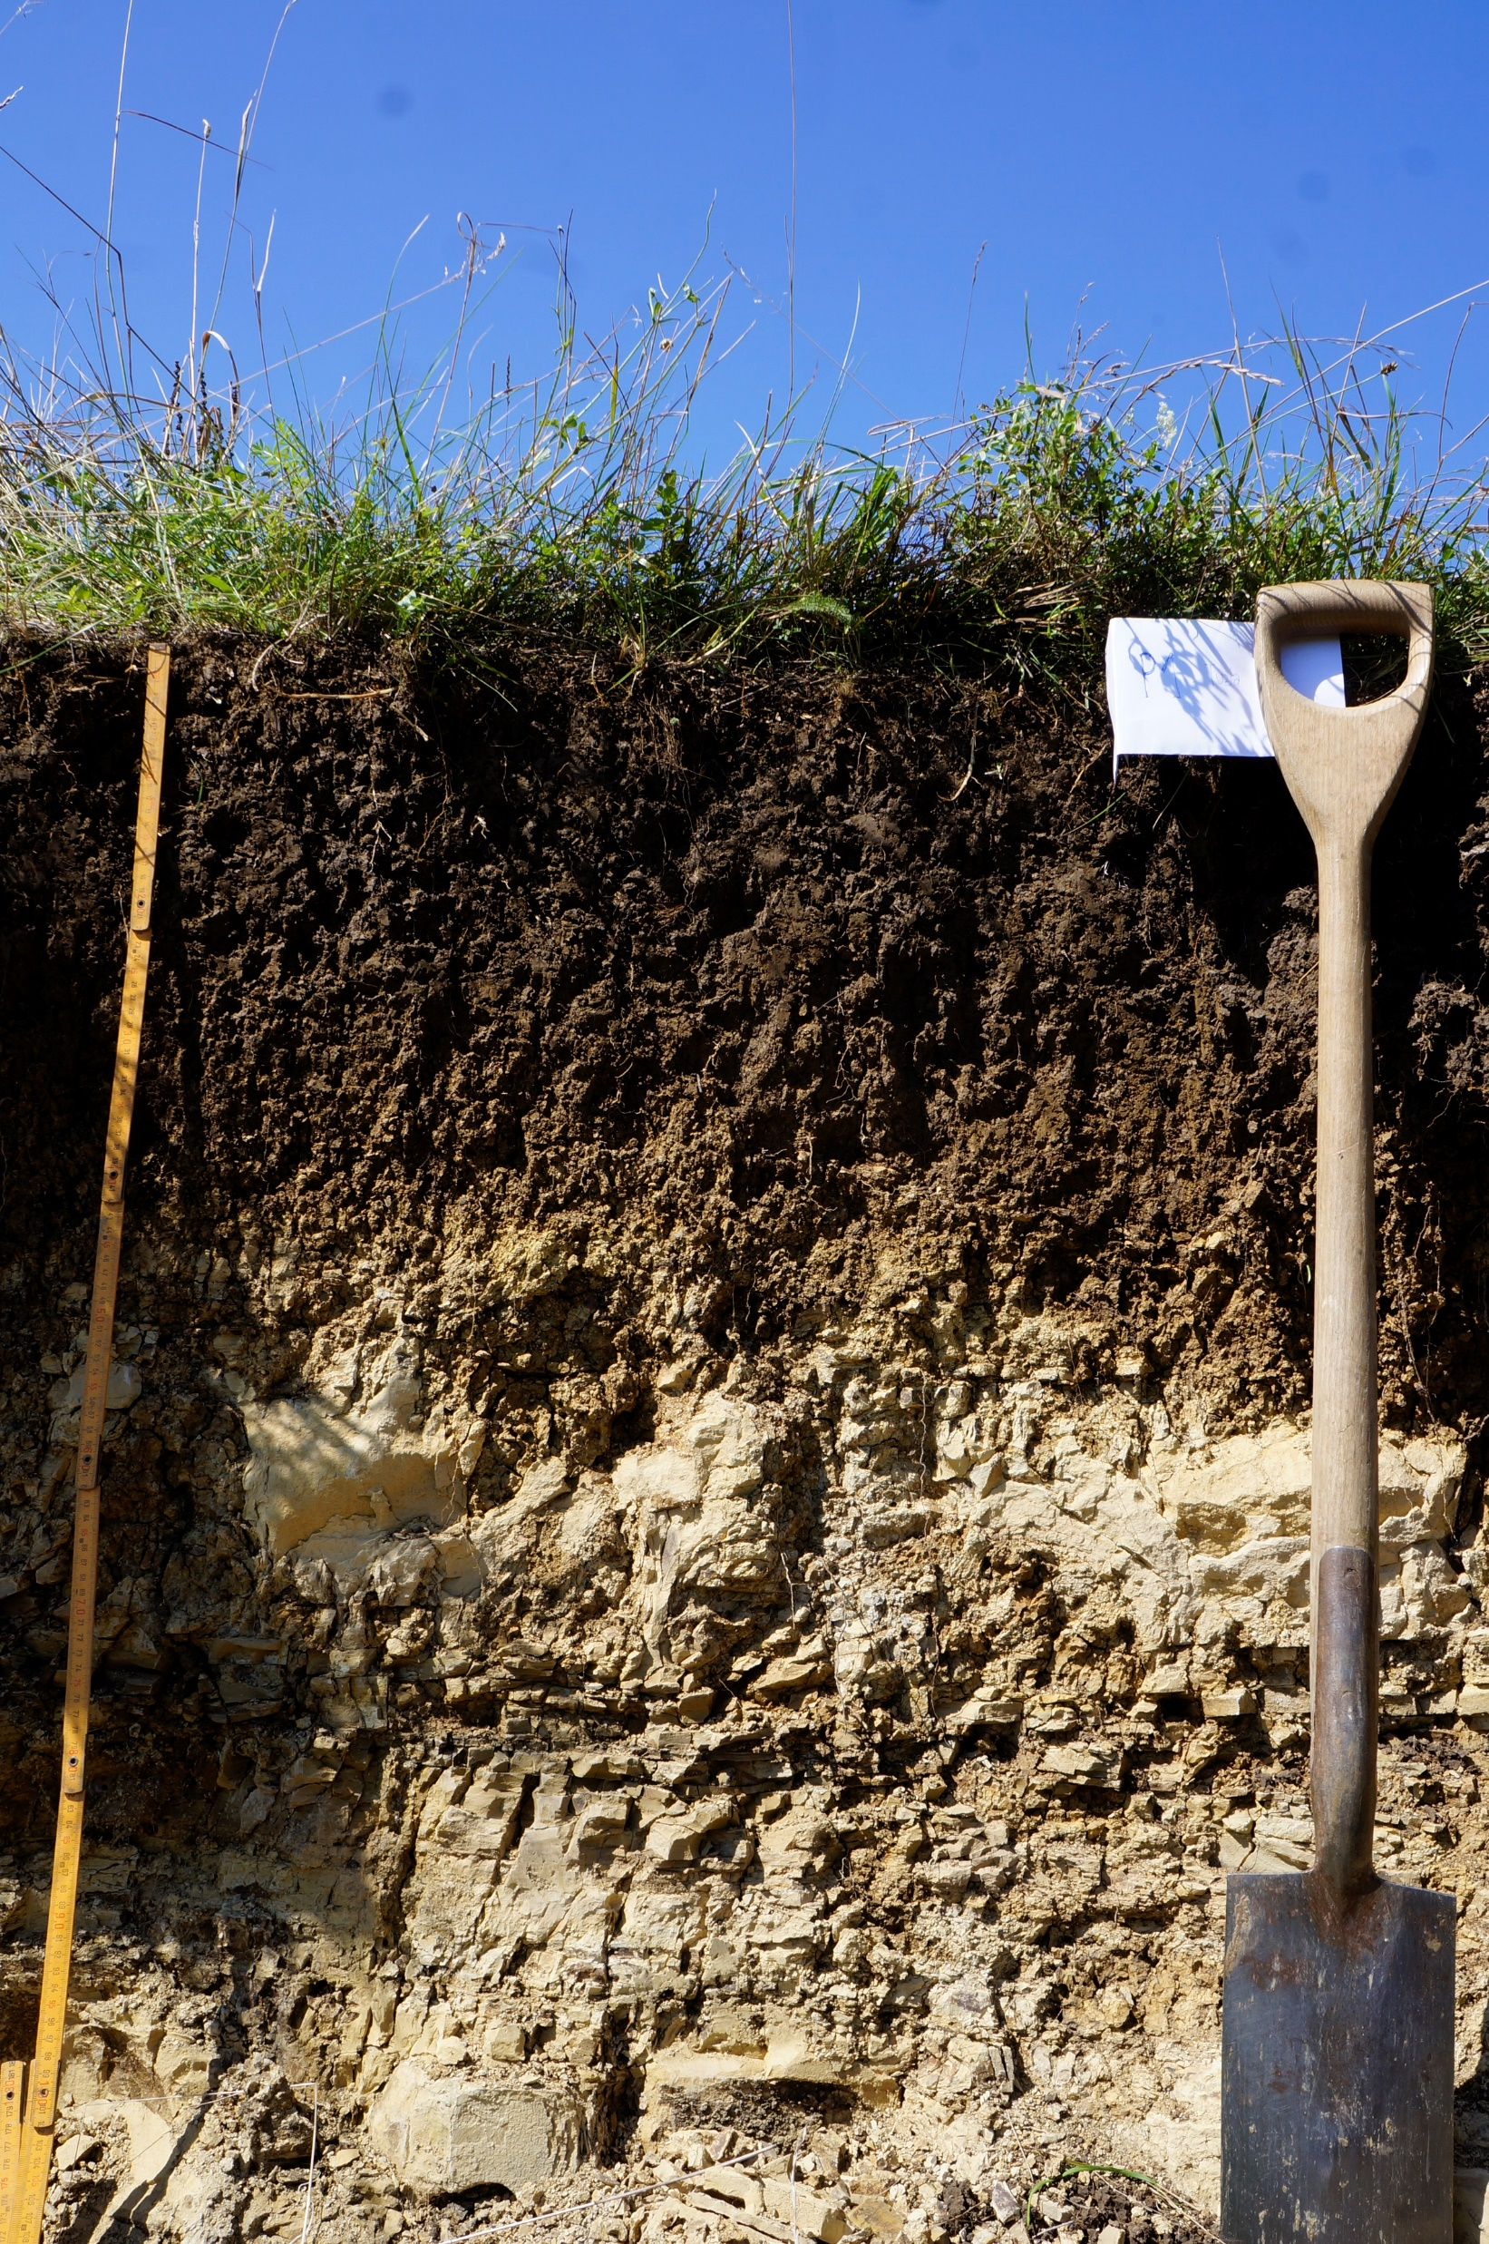
C
Tekstura : <20% do 40% gline i <50% pijeska
(Glina, praškasta glina, pjeskovita glina)
Infiltracija: Srednja do niska
Erozivnost: Srednja do visoka
Geološka podloga: lapori, laporovite
podloge, gabro, laporci, krečnjaci..
Notes:
Kod ovog zemljišta se mogu primjetiti grude, grudice...
Ovo je zemljište sa glinama kao što su kaolinitske gline iz granita mnogo više nutritienata ..
Ovo su dosta stabilna tla..Ovo su najbolja moguća zemljišta.
Pogotovo ako je moguće unaprijediti strukturu tla

Slide 15
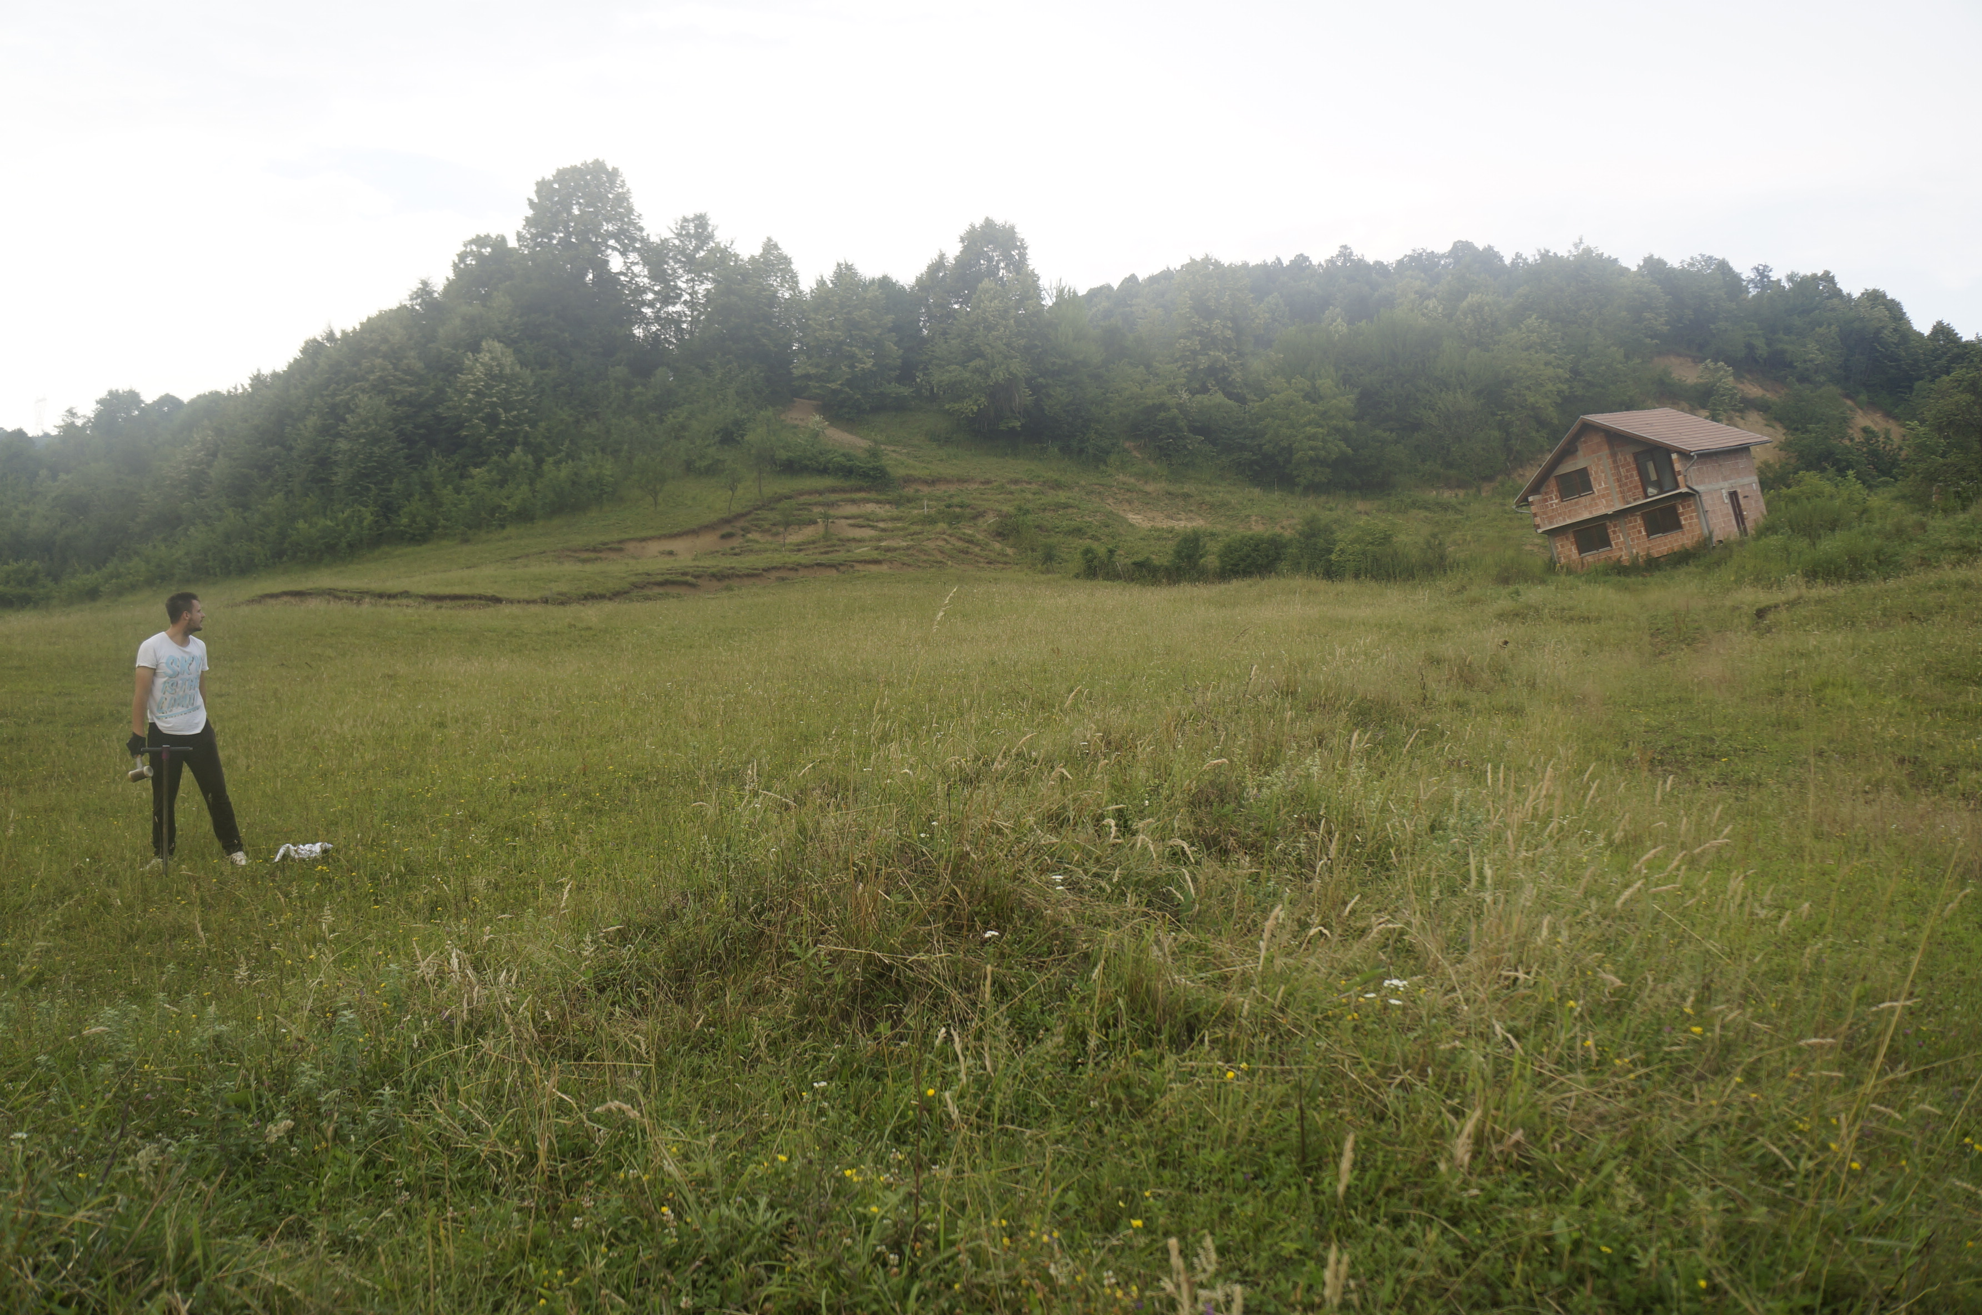
D
Tekstura : >40% gline i <50% pijeska
(glinovito tlo sa velikom mogućnošću
bubrenja, sa visokim nivoom podzemne
vode, glinoviti sloj blizu površini,
ili plitko tlo iznad nepropusne podloge)
Infiltracija: Niska
Erozivnost: Visoka
Geološka podloga: serpentiniti, peridotiti
miocenske gline
Notes:
3:1 padina
2:1 padina
1..5:1 – kreće se naniže

Slide 16
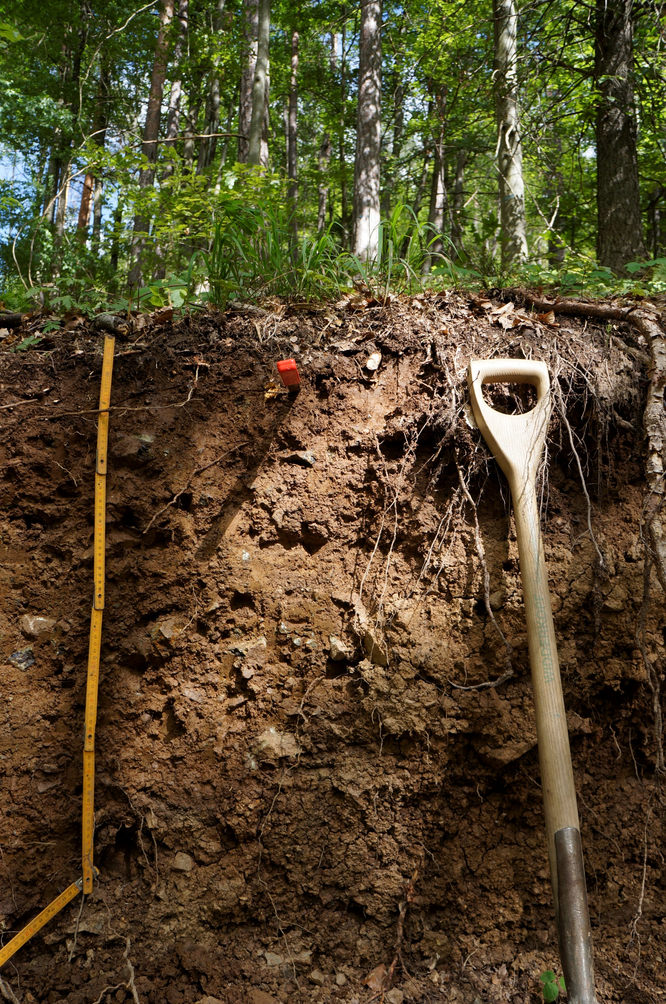
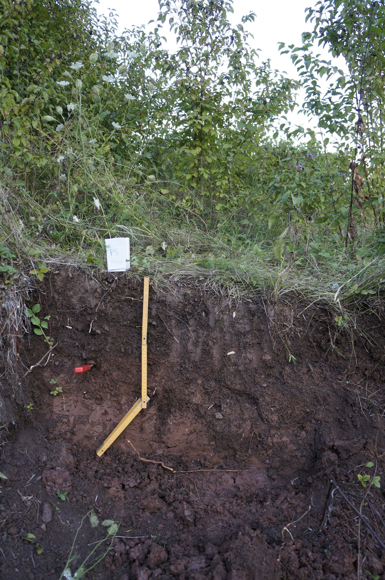
D
Tekstura : >40% gline i <50% pijeska
(glinovito tlo sa velikom mogućnošću
bubrenja, sa visokim nivoom podzemne
vode, glinoviti sloj blizu površini,
ili plitko tlo iznad nepropusne podloge)
Infiltracija: Niska
Erozivnost: Visoka
Geološka podloga: serpentiniti, peridotiti
miocenske gline
Notes:
3:1 padina
2:1 padina
1..5:1 – kreće se naniže

Slide 17
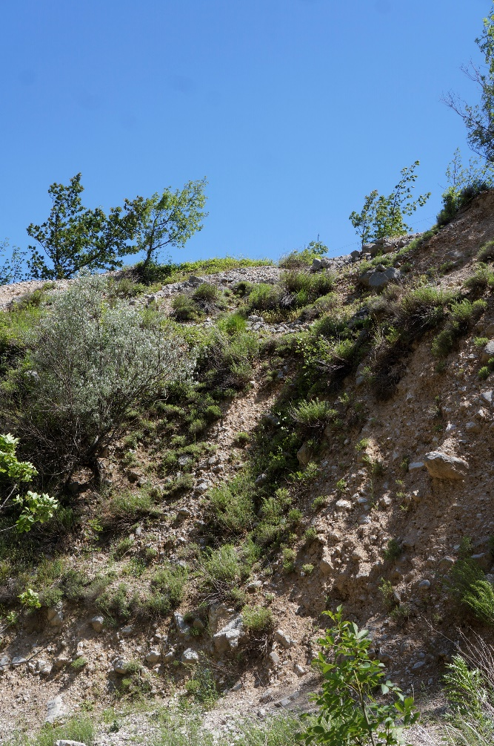
Zaključak
Nema tla otpornog na eroziju.
Najlošija tla u smilu erozivnosti su tla iz grupe B (zbog praha, nekohezivna komponenta)
A – rješiv problem
D – može se držati zajedno
C – najbolja tla
Smanjenje rizika na eroziju se postiže čuvanjem biljnog pokrivača, prostirke ili kamenog pokrivača.
U jednakoj interakciji faktora (padavine, nagib) geološka podloga i osobine tla se mogu klasificirati prema riziku na eroziju: Praškasta > Ilovače > Pjeskulje > Glinuše

Slide 18
Hvala na pažnji
UNIVERZITET U BEOGRADU
ŠUMARSKI FAKULTET
http://www.sfb.bg.ac.rs/;
UNIVERZITET U NOVOM SADU
POLJOPRIVREDNI FAKULTET http://polj.uns.ac.rs/;
UNIVERZITET U NIŠU
FAKULTET ZAŠTITE NA RADU
https://www.znrfak.ni.ac.rs/).
UNIVERZITET U BANJOJ LUCI
ŠUMARSKI FAKULTET
https://www.unibl.org/
UNIVERZITET U SARAJEVU
ŠUMARSKI FAKULTET
https://www.unsa.ba/
https://www.setof.org/

